Slide 1

Problematiche doganali in Cina
Roma
18.03.2013

Slide 2
5 punti
Il «peccato originale» UE
Statistiche per «centinaia di milioni»
«Dualità» doganale cinese
Agroalimentari «protocollati» e non
Dubbi fondati «e non abbastanza»

Slide 3
Il «peccato originale» UE

Slide 4
Forte sbilanciamento del principio di sussidiarietà
(L’articolo 161 del Codice Doganale Comunitario - reg. 2913/92)

Slide 5
Un unico territorio doganale…
…quasi solo in importazione (per via delle risorse proprie e la realizzazione del mercato «a senso unico»)
Con la «dogana di prossimità» nella sola procedura di esportazione. Così l’art. 161 CDC:
«La dichiarazione d'esportazione deve essere depositata presso l'ufficio doganale preposto alla vigilanza nel luogo in cui l'esportatore è stabilito, ovvero dove le merci sono imballate o caricate per essere esportate».

Slide 6
Cfr., invece, l’art. 95 del CDC aggiornato (reg. 450/2008):
Presentazione in dogana delle merci
1. Le merci introdotte nel territorio doganale della Comunità devono essere presentate in dogana immediatamente al loro arrivo all’ufficio doganale designato o in altro luogo approvato dalle autorità doganali

Slide 7
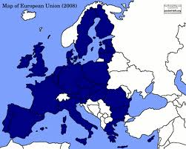
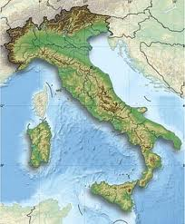
IM
UE
I

Slide 8

EX
I
UE

Slide 9
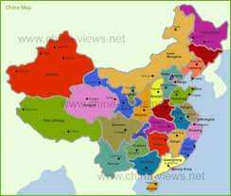
…mentre il continente Cina
IM
EX – restituisce parte dell’IVA solo dietro presentazione della bolletta;
- Mantiene dazi all’EX su prodotti di interesse strategico

Slide 10
Tre tentativi di «comunitarizzare» anche le esportazioni

Slide 11
1. l’AEO (reg. 1875/2006) istitutivo anche dell’Export Control System - ECS
2. La «messa in sicurezza» delle procedure doganali (reg.1192/2008)
Due grandi correzioni di rotta

Slide 12
3. Restituzioni all’EX solo su 8 settori: cereali, riso, uova, pollame, carni bovine, latte e lattiero caseari, zucchero, trasformati da cereali
…e un grande abbandono

Slide 13
Statistiche per «centinaia di milioni»

Slide 14
Forti Divergenze
Tra UE (statistiche rilevate in migliaia di €) e CN (in centinaia di milioni di RMB)

Slide 15
…quisquilie statistiche
«200 centinaia di milioni (亿) di €» rilevati in documenti ufficiali cinesi come soli «2 billions €» (anziché 20)
«30 centinaia di milioni di RMB» trasposti in «Europa» come «3 billions €» (anziché meno di 300 «millions» €)

Slide 16
1. quattro territori doganali cinesi: CN-TW
Le statistiche cinesi considerano Taiwan una provincia interna ed i movimenti tra la “Mainland China” e l’isola non sono computate nelle statistiche cinesi del commercio con l’”estero”, ma rientrano nell’ “inland cross-strait trade”, mentre per l’ISTAT e per l’Agenzia delle Dogane che fornisce i dati rilevati dalle dichiarazioni (DAU), Taiwan è considerato uno stato terzo rispetto alla Cina.

Slide 17
2. HK e MO
Le movimentazioni verso le regioni a statuto amministrativo “speciale” (Hong Kong e Macao) sono, invece, considerate a tutti gli effetti anche dalle statistiche cinesi come movimentazioni da e verso l’estero

Slide 18
3. I costi di nolo e assicurazione non vengono normalmente conteggiati all’esportazione
Le rilevazioni ISTAT presumono sempre condizioni di consegna FOB (senza spese di trasporto) per le esportazioni dall’Italia e CIF (inclusive di spese di trasporto) per le importazioni in Italia. Parimenti per i cinesi i rilevamenti dei valori si basano sempre su condizioni di consegna CIF in entrata (cfr. esportazioni italiane) e FOB in uscita

Slide 19
4. Oscillazioni del tasso di cambio
Ad es. una spedizione partita da R.dam a settembre 2008 con un valore statistico dichiarato di 100.000 $
All’arrivo dopo un mese a SH ha pagato (ed è stata conteggiata) su un equivalente in RMB di 88.000$ (causa forte apprezzamento della stessa valuta cinese)

Slide 20
5. sotto/sovrafatturazioni
Sottofatturazione in importazione sia nella UE che in Cina a fini elusivi dei dazi antidumping e/o altri diritti doganali
Sovrafatturazione:
In esportazione dall’Italia (a fini elusivi delle imposte dirette)
In esportazione dalla Cina (per aumentare l’entità dei rimborsi IVA)

Slide 21
6. Nessun accordo UE- CN
1. Poca attenzione nella RPC ai rilevamenti statistici in base al certificato d’origine;
2. Nessuna attenzione «fiscale/statistica» alle dichiarazioni d’origine su fattura (dichiarazioni d’origine semplificate per gli esportatori autorizzati), ma «solo» per finalità di controllo della qualità

Slide 22
…anche perché
3. a fronte di una singola polizza di carico emessa per ogni singolo container, nel caso delle "consolidations/groupages", possono sussistere fino a 80-100 diversi certificati d'origine anche di diversi stati membri UE

Slide 23
7. Nella RPC si «sdogana su B/L»
Nella UE si «sdogana normalmente su fattura»

Slide 24
Rilevando le autorità doganali e statistiche cinesi i dati ed i valori di esportazione/importazione esclusivamente dai manifesti di carico e di partenza,
appaiono ad es. come provenienze/origini da altro Stato UE un considerevole numero di spedizioni che, pur essendo provenienti dall’Italia, non effettuano un trasporto diretto dall’Italia, ma utilizzano procedure di trasbordo e frammentazione della logistica di trasporto in altri paesi comunitari

Slide 25
Il certificato di origine nella RPC
Ha pertanto una grande rilevanza per la dogana non tariffaria (che non effettua, tuttavia, i rilevamenti statistici), ma
Riveste una scarsa rilevanza per la dogana tariffaria (che è, invece, competente alla collazione dei dati per finalità statistiche)

Slide 26
Capovolgendo lo scenario…
…sul fronte orientale

Slide 27
8. i “transiti via HK/MO” non rilevati come tali dalle dogane cinesi
Molte destinazioni UE (Italia compresa) risultano, infatti, come esportazioni definitive cinesi verso i territori doganali esterni di Hong Kong e, in misura notevolmente inferiore, Macao.
CN

Slide 28
Segue 8.1: transiti HK
Tali “importazioni cino-cinesi” non sono a loro volta dichiarate in uscita come delle esportazioni definitive da Hong Kong, ma, rimanendo accompagnate da certificati di origine della “Mainland-China”, vengono “appurate” dalle dogane di Hong Kong (totalmente indipendenti dalle autorità della Madrepatria) come «transiti su Hong Kong di esportazioni cinesi»
HK

Slide 29
Segue 8.2: transiti via HK
le autorità doganali italiane/comunitarie li rilevano, invece, come merce di origine e provenienza cinese e non di Hong Kong, (proprio mentre Pechino le rileva come esportazioni su Hong Kong)
IT

Slide 30
Pertanto, tornando ai transiti «sul fronte occidentale», invece
Quando ad es. il parmigiano reggiano è «consolidato» dai canali di distribuzione d’«oltralpe»,
(che molto verosimilmente utilizzano i porti di Anversa o R.dam ad es. per «millantata» maggiore disponibilità di vascelli)

Slide 31

Il nostro amato parmigiano

Slide 32

Ha molte «chances»
di essere rilevato dalle statistiche cinesi
Come formaggio olandese (o belga)

Slide 33
Esportazioni verso la Cina (Elaborazioni su dati Agenzia delle Dogane e dei Monopoli)
Tipologie di merce | Valore statistico (€) |  |  | Valore statistico (Var. %)
 | Anno 2010 | Anno 2011 | Anno 2012 | Var. % 2010 vs 2011 | Var. % 2011 vs 2012
01-ANIMALI VIVI | 1.824 | 123 | 123 | -93% | 0%
02-CARNI E FRATTAGLIE COMMESTIBILI | 663.860 | 782.623 | 4.215.515 | 18% | 439%
03-PESCI E CROSTACEI MOLLUSCHI E ALTRI INVERTEBRATI ACQUATICI | 789.281 | 541.164 | 137.752 | -31% | -75%
04-LATTE E DERIVATI DEL LATTE UOVA DI VOLATILI MIELE NATURALE | 2.184.271 | 3.476.492 | 5.745.844 | 59% | 65%
07-ORTAGGI O LEGUMI PIANTE RADICI E TUBERI MANGERECCI | 47.497 | 296.510 | 580.901 | 524% | 96%
08-FRUTTA COMMESTIBILI SCORZE DI AGRUMI O DI MELONI | 3.930.357 | 6.018.392 | 4.595.263 | 53% | -24%
09-CAFFE TE MATE E SPEZIE | 5.418.798 | 6.909.217 | 8.168.910 | 28% | 18%
10-CEREALI | 97.247 | 115.500 | 158.297 | 19% | 37%
11-PRODOTTI DELLA MACINAZIONE | 356.698 | 1.527.987 | 1.008.507 | 328% | -34%
15-GRASSI E OLI ANIMALI O VEGETALI | 27.690.562 | 27.779.140 | 32.592.950 | 0% | 17%
16-PREPARAZIONI DI CARNE DI PESCI, DI CROSTACEI E DI MOLLUSCHI | 37.799 | 31.680 | 109.360 | -16% | 245%
17-ZUCCHERI E PRODOTTI A BASE DI ZUCCHERI | 836.894 | 981.780 | 990.118 | 17% | 1%
18-CACAO E SUE PREPARAZIONI | 32.410.078 | 43.076.742 | 51.178.089 | 33% | 19%
19-PREPARAZIONI A BASE DI CEREALI DI FARINE, PRODOTTI DELLA PASTICCERIA | 11.870.966 | 15.723.244 | 22.215.054 | 32% | 41%
20-PREPARAZIONI DI ORTAGGI, DI LEGUMI E DI FRUTTA | 5.244.577 | 4.603.485 | 8.734.176 | -12% | 90%
21-PREPARAZIONI ALIMENTARI DIVERSE | 2.646.515 | 3.511.452 | 4.559.121 | 33% | 30%
22-BEVANDE LIQUIDI ALCOLICI ED ACETI | 44.692.101 | 71.784.804 | 83.005.361 | 61% | 16%
Totale complessivo | 138.919.326 | 187.160.333 | 227.995.342 | 35% | 22%

Slide 34
Esportazioni verso la Cina (Elaborazioni su dati Agenzia delle Dogane e dei Monopoli)
Tipologie di merce | Valore statistico (€) |  |  | Valore statistico (Var. %)
 | Anno 2010 | Anno 2011 | Anno 2012 | Var. % 2010 vs 2011 | Var. % 2011 vs 2012
2204 - Vini di uve fresche | 41.474.600 | 67.054.838 | 77.266.501 | 62% | 15%
1806 -Cioccolata e altre preparazioni alimentari contenenti cacao | 32.377.174 | 43.058.064 | 51.112.141 | 33% | 19%
1509- Olio di oliva e sue frazioni | 23.185.132 | 23.283.098 | 27.827.685 | 0% | 20%
1905 -Prodotti della panetteria della pasticceria o della biscotteria | 8.313.780 | 9.966.332 | 13.334.035 | 20% | 34%
1902 - Paste alimentari anche cotte o farcite | 3.336.792 | 5.308.814 | 8.487.234 | 59% | 60%
0901 - Caffè | 3.929.284 | 5.152.936 | 6.648.666 | 31% | 29%
0406 -Formaggi e latticini | 1.951.164 | 2.788.367 | 4.814.131 | 43% | 73%
0206 - Frattaglie commestibili di animali delle specie bovina suina ovina caprina equina asinina o mulesca fresche refrigerate o congelate | 50.232 | 139.893 | 3.049.431 | 178% | 2080%
2009- Succhi di frutta | 2.536.233 | 1.208.643 | 3.014.644 | -52% | 149%
Altre | 21.764.937 | 29.199.348 | 32.440.874 | - | -
Totale complessivo (Agroalimentare) | 138.919.326 | 187.160.333 | 227.995.342 | 35% | 22%

Slide 36
«Dualità» doganali cinesi

Slide 37
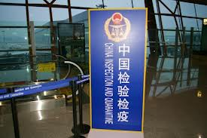
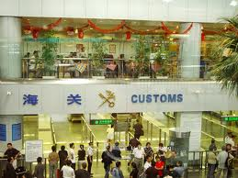
La RPC è l’unico Paese dove è chiara la presenza di due dogane sia ai passeggeri che alle merci

Slide 38
Dogane Cinesi (GACC 中国海关)
Rango di Ministero (il Min. YU Guangzhou
risponde direttamente al CdS)
Primo “cassiere” dello Stato “federale”
(ca.100md€ in ‘11 e oltre 120md€ in ‘12)
Ca. 56.000 dipendenti “civili” e 10.000 “militari” (Italia il contrario: 65.000 militari e 9.000 “civili”)
Provincia del GuangDong amministrata direttamente da uno degli 6 vice-ministri (elevatissimo grado di autonomia amministrativa in campo doganale + gg.oo. GD-HK-MO)

Slide 39
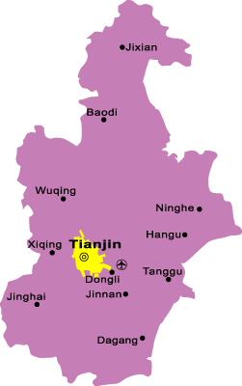
Dogana di Tianjin (天津海关)
Municipalità aut. (ca. 10 mio ab.)
…non la più grande, ma la più vicina a Pechino tra i porti marittimi
Ca. 4600 dipendenti (turn-over di norma annuale negli uffici operativi/biennale nei direttivi)
Di cui 800 nella Dir. Reg.
Per una media giornaliera di 20.000 IM e 30.000 EX
8 Uff. operativi «principali»
di cui il > (BinHaiXinGang») dispone di 60 sportelli operativi
Lu-Ve 8-12,14-16 e Sa 8-13

Slide 40




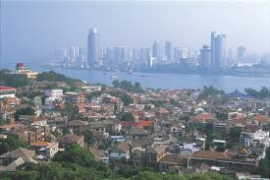

Dogane grandi (5-7.000 dip.)
Shenzhen 深圳
上海 Shanghai
Ningbo (BeiLun-ZhouShan)
宁波 (北仑 舟山)
Huangpu (Canton)
黄埔 (广州)
Xiamen 厦门

Slide 41


…e piccole (2-3.000)
Dalian (LN Cus. DG)
大连 (辽宁 海关)
Qingdao (SD Cus. DG)
青岛 (山东海关)

Slide 42
(den. uff. inglese: General Administration of Quality Supervision. Inspection and Quarantine)
中华人民共和国国家质量监督检验检疫总局
Semplificato in pin yin «Zhi Jian Ju» (质检局 lett. Uff ctrl. qualità)
Istituito (anch’esso con il rango di «Ministero») nel 2001
Ca 50.000 dipendenti
19 Dipartimenti funzionali
11 macro strutture di quarantena (LN, HLJ, HeN, HuB, NX, GL, SD anim., ZJ, SZ, SH, SD agri.) + 2 (SH, FJ) per la qualità dei prodotti
Supervisione della qualità dei prodotti e delle certificazioni «CCC»
Governo della rete d’oltremare cinese «CCIC» (China Certification and Inspection Group - sedi anche a R.dam e Marsiglia)

Slide 43
Agroalimentari «protocollati» e non

Slide 44
Agroalimentari oggetto di specifico protocollo bilaterale italo-cinese
Prosciutto
Parmigiano reggiano
Kiwi
Olio d’oliva
Agrumi (?)

Slide 45
Siglato memorandum Italia-Cina su controlli olio d'oliva
(05/03/2013)
Nella giornata di ieri è stato siglato un Protocollo d'intesa tra il Ministero delle politiche agricole alimentari e forestali e l'AQSIQ (Amministrazione generale per la supervisione della qualità l'ispezione e la quarantena) della Repubblica Popolare Cinese sul tema dei controlli di qualità sull'olio d'oliva.
Il Memorandum prevede un accresciuto scambio di informazioni e know-how tra i dipartimenti competenti al fine di assicurare un miglior coordinamento in tema di controlli. L'accordo contiene anche l'offerta da parte italiana di attività di formazione di esperti cinesi preposti ad effettuare i controlli di qualità dell'olio d'oliva italiano. Tale formazione contribuirà a rilanciare l'export italiano verso la Cina nel settore dell'olio d'oliva anche attraverso l'auspicata partecipazione da parte delle associazioni di categoria e dei consorzi. (omissis)

Slide 46
Risposta olio
…in tutti i grandi centri della RPC esistono all'interno dei vari distretti doganali delle zone franche "extra doganali" dedicate al traffico di perfezionamento attivo (lavorazione, assiemaggio e altro) denominate a seconda dei diversi casi come zone di sviluppo "tecnologico", "industriale" o "scientifico". Entro il loro perimetro ed entro un termine generalmente non eccedente i sei mesi, senza che la merce ivi inoltrata sia dichiarata per l'immissione in consumo nel territorio doganale, la stessa merce può subire qualsiasi opera o lavoro di "perfezionamento" senza essere assoggettata a dazio o imposta di alcun genere;
- per l'olio d'oliva, come per quasi tutti i prodotti alimentari derivati dal mondo vegetale, non le autorità doganali, ma le autorità di quarantena ("Entry-Exit Quality, Supervision, Inspection and Quarantine Authority" generalmente sotto acronimi "EEQSIQ" quando è periferica o "AQSIQ" quando è centrale) richiedono sempre, per ragioni di protezione "non tariffarie", l'esibizione di un certificato fitosanitario in originale compilato e firmato da un'autorità possibilmente pubblica del paese di esportazione secondo il modello ISPM (International Standards for Phytosanitary Measures) ; (omissis)

Slide 47
Model Phytosanitary Certificate
No.
Plant Protection Organization of
TO: Plant Protection Organization(s) of
I. Description of Consignment
Name and address of exporter:
Declared name ahd address of consignee:
Nuniber and description of packages:
Distinguishing marks:
Place of origin:
Declared means of conveyance:
Declared point of entry:
Name of produce and quantity declared:
Botanical name of plants:
This is to certify that the plants, plant products or other regulated articles described herein
Iiave been inspected and/or tested according to appropriate official procedures and are
considered to be free from the quarantine pests specified by the importing contracting party
and to conform with the current phytosanitary requirements of the importing contracting
party, including those for regulated non-quarantine pests.
'They are deemed to be practically free from other pests.*
11. Additional Declaration
111. Disinfestation and/or Disinfection Treatment
Date Treatment Chemical (active ingredient)
Duration and temperature
Concentration
Additional information
Place of issue
(Stamp of Organization) Name of authorized officer
Date (Signature)
No financial liability with respect to this certificate shall attach to (name of Plant Protection
Organization) or to any of its officers or representatives.*
* Optional clause

Slide 48
Etichette (GB 23347-2009)
El etiquetado debe cumplir con los requisitos de GB 7718.
Nombre del producto: indicado de acuerdo a los requisitos especificados en las clases de aceite de la cláusula 4 de esta norma.
Indicación de la fecha (data) de producción:
a/ El aceite de oliva virgen extra, el aceite de oliva virgen de grado medio y el aceite
de oliva virgen lampante tienen que indicar el año de la aceituna (oliva).
b/ El aceite de oliva virgen extra, el aceite de oliva virgen de grado medio , el aceite
de oliva virgen lampante , el aceite de oliva refinado, el aceite de oliva de mezcla (miscela) , el aceite de orujo (sansa) de oliva refinado, y el aceite de orujo de oliva de mezcla tienen que indicar la fecha de envasado (data di confezionamento n.d.r.).
c/ La fecha de envasado se considera como fecha de inicio del período de conservación, y los productos importados en envases separados tienen que indicar además (inoltre) la fecha de envasado en dichos envases separados.
El país de origen del producto debe ser indicado.
El contenido de ácidos grasos trans (insaturi) debe ser indicado.

Slide 49
Agroalimentari non protocollati
Per default, tutti gli altri
Es. Preparazioni alimentari
Vini
e altre bevande

Slide 50
General standard for the labeling of prepackaged foods -
China (GB 7718 - 2004)
August 2005
Issued on May 9, 2005
Enforced on Octorber 1, 2005
National Standard of the People's Republic of China
GB 7718-2004
Replace GB 7718-1994
Issued by General Administration of Quality Supervision, Inspection and Quarantine of the People's
Republic of China and Standardization Administration of the People's Republic of China…

Slide 51
…
5. 1. 2. 2. 1 The specific names of sweeteners, preservatives and colorants shall be declared whereas other food additives may be declared in specific names or in class names in accordance with GB 2760. When two or more colorants are used in a food, their class name may be declared, followed by, in brackets, the number as stipulated under GB/T 12493, for example: where tumeric yellow, coreopsis yellow extract, allura red AC, Rosa laevigata mich'x brown, and Roselle red (Hibiscetin) are added into a certain food, they may be declared as: "Colorants (102, 113,012, 131, 125) ".

Slide 52
Il trattamento daziario dei vini è il seguente:
- dazio 14% (20%, se contenuto in recipienti di capacità superiore ai 2 lt.)
- imposta di consumo 10% (simile all'accisa, si calcola sul valore comprensivo di dazio, ma in aliquote progressivamente più basse sui vini di tenore alcolico inferiore ai 12°)
- IVA 17% (calcolata sul valore comprensivo di dazio e accisa)

Slide 53
vale sia per i vini importati direttamente dall'Italia che per quelli importati via Hong Kong
A fine calcolo il ricarico fiscale dovrebbe aggirarsi ormai intorno al 48,2%, ben al di sotto del 150% di fatto risultante prima degli abbattimenti daziari operati con la piena adozione degli impegni OMC/WTO.

Slide 54
Il canale privilegiato di Hong Kong per la distribuzione in oriente del vino e dei superalcoolici
, già costituitosi prima della riconsegna alla Cina, si è ulteriormente rafforzato a partire dal 2009, quando le locali autorità doganali hanno ridotto a zero l'aliquota dell'imposta di consumo allora vigente, provocando un'impennata delle importazioni annue di vini nella zona amministrativa speciale.

Slide 55
General standard for the labeling of prepackaged foods -
China (GB 7718 - 2004)
August 2005
Issued on May 9, 2005
Enforced on October 1, 2005
National Standard of the People's Republic of China
GB 7718-2004
Replace GB 7718-1994
Issued by General Administration of Quality Supervision, Inspection and Quarantine of the People's
Republic of China and Standardization Administration of the People's Republic of China…

Slide 56
…
5. 1. 2. 2. 1 The specific names of sweeteners, preservatives and colorants shall be declared whereas other food additives may be declared in specific names or in class names in accordance with GB 2760. When two or more colorants are used in a food, their class name may be declared, followed by, in brackets, the number as stipulated under GB/T 12493, for example: where tumeric yellow, coreopsis yellow extract, allura red AC, Rosa laevigata mich'x brown, and Roselle red (Hibiscetin) are added into a certain food, they may be declared as: "Colorants (102, 113,012, 131, 125) ".

Slide 57
Dubbi fondati «e non abbastanza»

Slide 58
Senza troppi giri di parole
Si sente la mancanza in Cina:

Slide 59
A. Del «due process of law»
Legge sul procedimento amministrativo
FDA
30gg
10gg
GACC
5gg
AQSIQ

Slide 60
B. Di uno «statuto del contribuente»
PA
Imprese
Diritti e obblighi pubblici – privati

Slide 61
C. Di un articolo tipo 181bis CDC
aggiustamenti
royalties
Ricostruzione del valore
polizza
CIF
Dubbio fondato sul valore in dogana

Slide 62
Grazie al quale
La Dogana deve ribaltare l’onere della prova sul dichiarante «fondando» per iscritto i propri dubbi
Prima di rifiutare il valore indicato in fattura e procedere alla ricostruzione del valore

Slide 63
Norme sul valore in dogana (D. CdS 23.11.2003 in vigore dal 1.1.2004) – art.46
“Duty reduction or exemption granted to import and export goods of special areas or special enterprises or for special uses, as well as temporary duty reduction or exemption, shall be governed by the provisions of relevant provisions of the State Council”
(NDRC-KaiFaChu 开发区)

Slide 64
Legge doganale fondamentale (VI° CNP-19^ del 22.1.1987) – artt-56 e 57 (Inward and Outward Articles – Customs Duties)
“Duty reduction or exemption…..for specific purposes …..by the State Council”

Slide 65
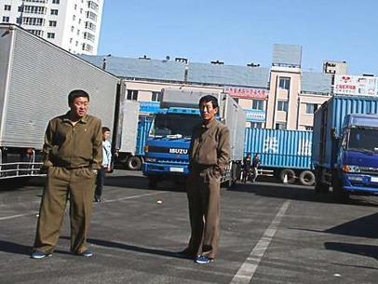
…nella RPC si può anche
rifiutare la dichiarazione senza alcuna motivazione esplicita

Slide 66
ergo
È meglio curare un po’ più gli IN.CO.TERMS (TERMINI DI RESA regolati dalla CCI nel 1936 e rivisti nel 1953)

Slide 67
Poiché è sempre bene lasciare la massima trasparenza
Nell’evidenziare chi paga cosa
(con particolare riferimento alle spese di magazzinaggio e movimentazione dalla dogana all’interno del territorio cinese)

Slide 68
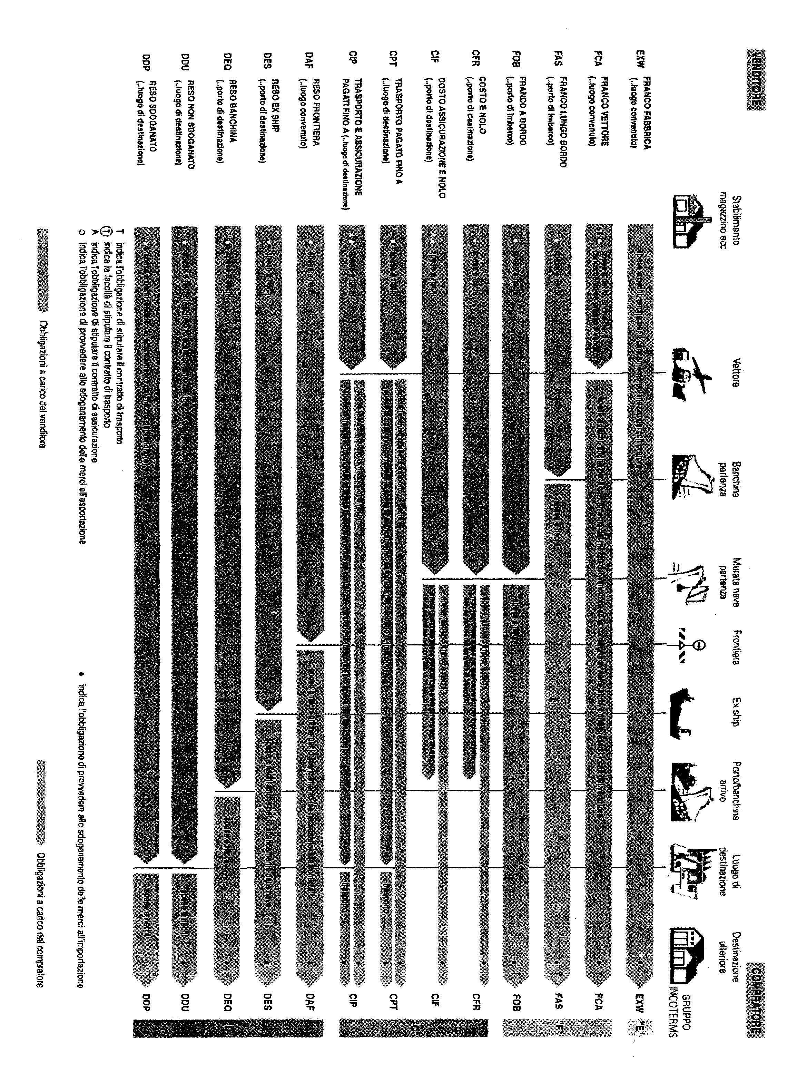

Slide 69
EXW (ex works) franco fabbrica
Molto (troppo) usato in Italia
Praticamente TUTTO a carico del compratore. Infatti
IL VENDITORE DEVE … provvedere a proprie spese, SE DEL CASO, all’imballaggio necessario PER PERMETTERE AL COMPRATORE DI PRENDERE IN COSEGNA LA MERCE
Sopportare le spese relative alle operazioni di controllo (verifica qualità, misure, peso, conteggio colli)

Slide 70
Segue EXW: obblighi del compratore
TUTTE le spese a carico della merce e TUTTI i rischi che corre dal momento in cui è messa a sua disposizione
Eventuali diritti e tasse di esportazione
Eventuali oneri supplementari in caso di mancata indicazione dei tempi e luoghi di consegna che si era riservato di indicare
Tutti i costi e le spese per la documentazione necessaria per l’esportazione e/o importazione (certificato d’origine, licenza d’esportazione e tasse consolari)

Slide 71
FOB (free on board) franco bordo
IL VENDITORE DEVE (1):
Consegnare la merce a bordo della nave designata dal compratore nel porto d’imbarco stabilito, secondo l’uso del porto, alla data o nel termine stabilito e, non appena la merce SIA STATA CARICATA a bordo della nave, darne comunicazione, senza ritardo, al compratore
Ottenere a proprio rischio e spese la licenza di esportazione o aqualsiasi altra autorizzazione governativa necessaria all’exportazione

Slide 72
Continua FOB - obblighi del venditore (2)
Sopportare TUTTE le spese e rischi della merce FINO AL MOMENTO IN CUI ABBIA EFFETTIVAMENTE PASSATO LA MURATA della nave nel porto d’imbarco convenuto, compresi tutti i diritti, tasse ed oneri relativi all’esportazione, come pure tutte le formalità che il venditore deve compiere per portare la merce a bordo

Slide 73
ancora FOB - obblighi del venditore (3)
Sopportare le SPESE DI IMBALLAGGIO USUALE della merce, a meno che non sia consuetudinario spedire quel genere di merce senza imballaggio
Sopportare le spese relative alle operazioni di controllo (verifica qualità, misure, peso, conteggio colli)
FORNIRE AL COMPRATORE, su sua richiesta e a sue spese, IL CERTIFICATO D’ ORIGINE

Slide 74
Sempre FOB – obblighi del venditore (4)
Prestare al compratore, SU SUA RICHIESTA ED A SUE SPESE, ogni assistenza per ottenere la polizza di carico e qualsiasi altro documento, oltre al certificato d’origine, emesso nel paese d’imbarco e/o d’origine, di cui il compratore possa aver bisogno per l’importazione della merce nel paese di destinazione

Slide 75
FOB – il COMPRATORE DEVE
Noleggiare a proprie spese una nave o riservare, sempre a proprie spese, adeguato spazio a bordo di una nave e comunicare in tempo utile al venditore il nome della nave, LA BANCHINA D’IMBARCO E LA DATA DI CONSEGNA ALLA NAVE STESSA
Sopportare TUTTE spese e I RISCHI dal momento in cui la merce passa la MURATA della nave e corrispondere il prezzo contrattato

Slide 76
Segue FOB – obblighi del compratore
Sopporta le spese per il rilascio della polizza di carico ed il suo costo
Sopporta le spese “che precedono il costo” dei certificati che il venditore deve cooperare a fargli ottenere

Slide 77
CFR (cost and freight) costo e nolo (senza assicurazione)
Il venditore DEVE:
Stipulare, alle condizioni usuali A PROPRIE SPESE, un contratto per il trasporto della merce al porto di destinazione convenuto, secondo l’itinerario normale, su nave di mare del tipo normalmente usato per il trasporto di merci del genere contemplato in contratto,
PAGARE inoltre IL NOLO E LE SPESE DI SCARICO AL PORTO DI SBARCO, che possano essere richiesti dalle linee di navigazione regolari al momento del caricamento nel porto d’imbarco

Slide 78
Segue CFR – obblighi del venditore
Spese e rischi della licenza di esportazione
Spese di carico a bordo della nave
RISCHI SOLO FINO ALLA MURATA
Spese di fornitura al compratore della B/L e della “fattura merce imbarcata”

Slide 79
Altri consueti obblighi del venditore CFR
Sopportare le SPESE DI IMBALLAGGIO,
Eventuali diritti e tasse di esportazione
Sopportare le spese relative alle operazioni di controllo (verifica qualità, misure, peso, conteggio colli)

Slide 80
CFR – obblighi del compratore
Sostanzialmente gli stessi del FOB con
+ RISCHIO dal passaggio della MURATA della nave (anche se il nolo è a carico del venditore)
- costo del trasporto (che invece nel FOB deve sostenere)
N.B. se la merce è venduta “CFR messa a terra” le spese di scarico (chiatte incluse) sono DEL VENDITORE (Es: Genova-Chongqing)

Slide 81
CIF (cost, insurance & freight) costo, nolo e sicurtà – IL VENDITORE
Ha gli stessi obblighi del CFR, ma DEVE anche
Fornire a proprie spese una polizza di assicurazione marittima contro i rischi del trasporto
Il che non significa che sopporta i rischi della merce, se non (come nel CFR) fino alla murata della nave, perché questi sono, invece, a carico del compratore (come nel CFR)

Slide 82
FOB, CFR e CIF
Sono esclusivamente previste nel trasporto marittimo
Per le altre modalità di trasporto UTILIZZARE SEMPRE GLI ALTRI EQUIVALENTI TERMINI DI RESA
FCA, CPT e CIP
Clausole “CIF Milano” o “FOB Beijing” sono clausole errate e “fonte di sospetto”

